Slide 1

TC
TEKİRDAĞ NAMIK KEMAL ÜNİVERSİTESİ
ÇORLU MÜHENDİSLİK FAKÜLTESİ
BİLGİSAYAR MÜHENDİSLİĞİ PROJE-II
BİTİRME ÇALIŞMASI
ARDUINO FOTO KAPAN 2.0
1160606905 KAAN TUNAHAN YAGAN
1160606801 DOĞAN KARAGÖZ
1160606001 AZAT ATEŞ
DANIŞMAN
Dr. Öğr. Üyesi Erkan ÖZHAN
TEKİRDAĞ-2020

Slide 2
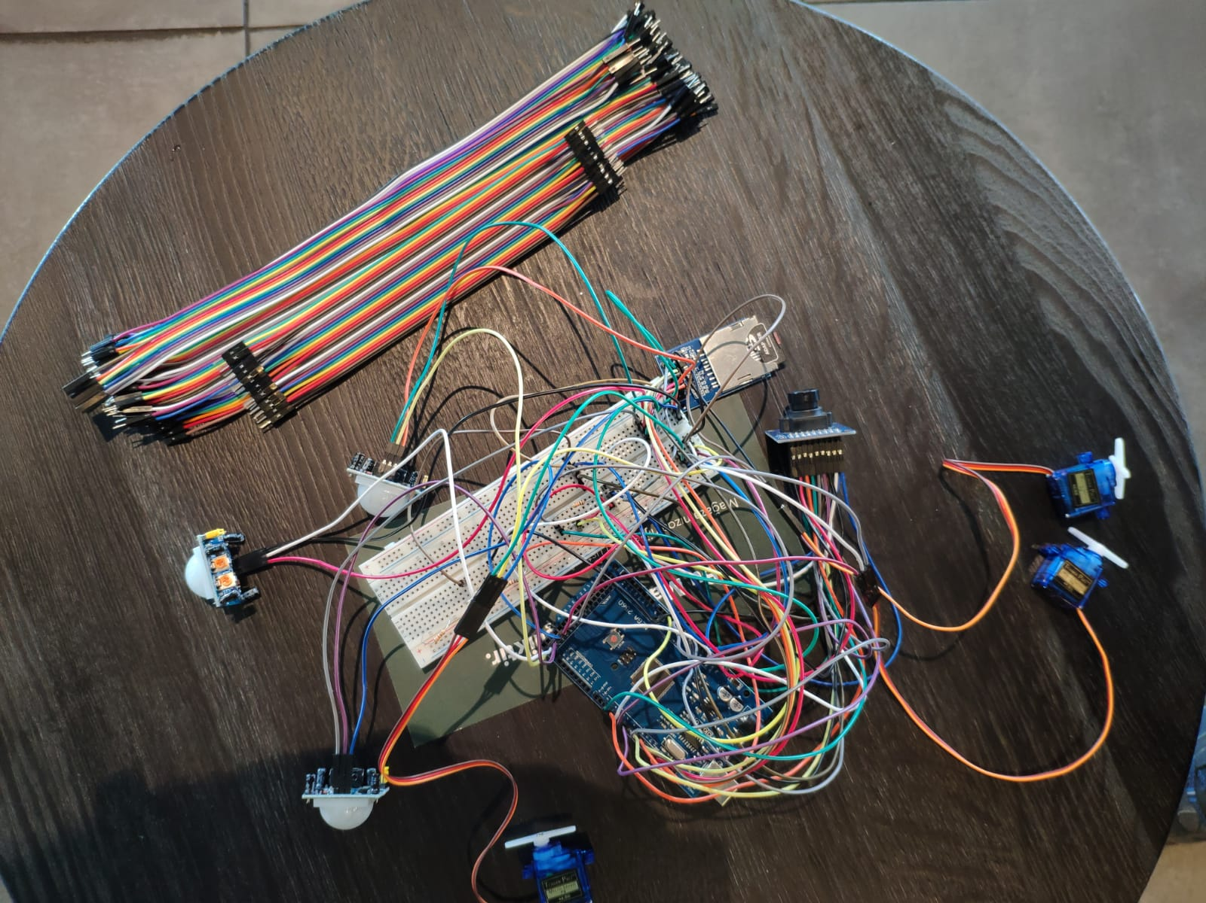
TASARIM ÖNCESİ-1

Slide 3
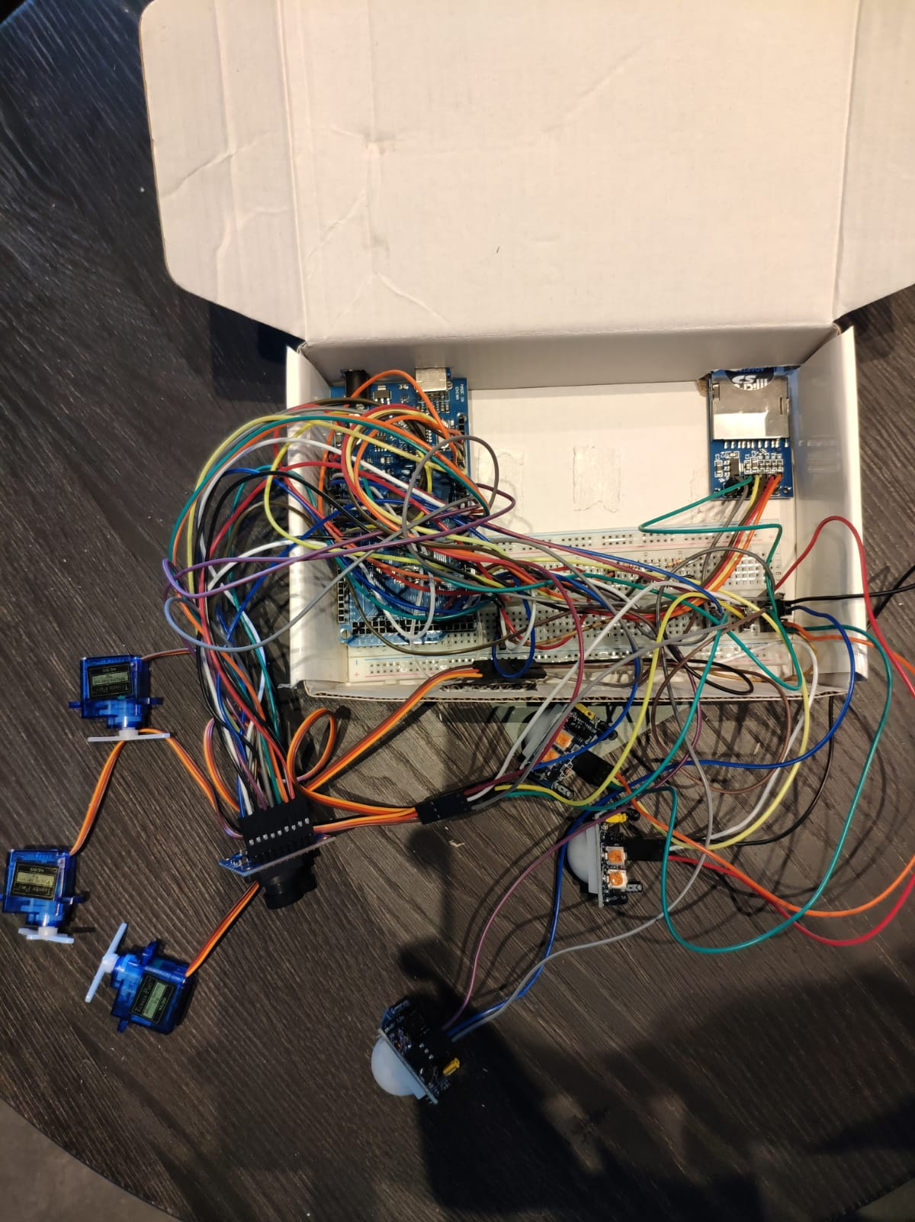
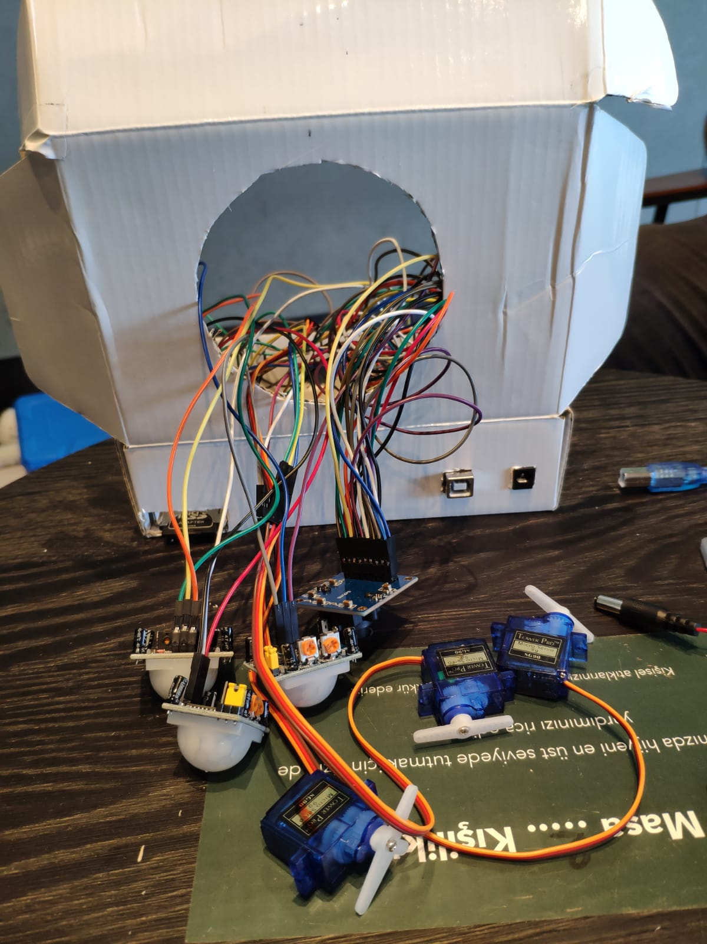
TASARIM ÖNCESİ-2

Slide 4
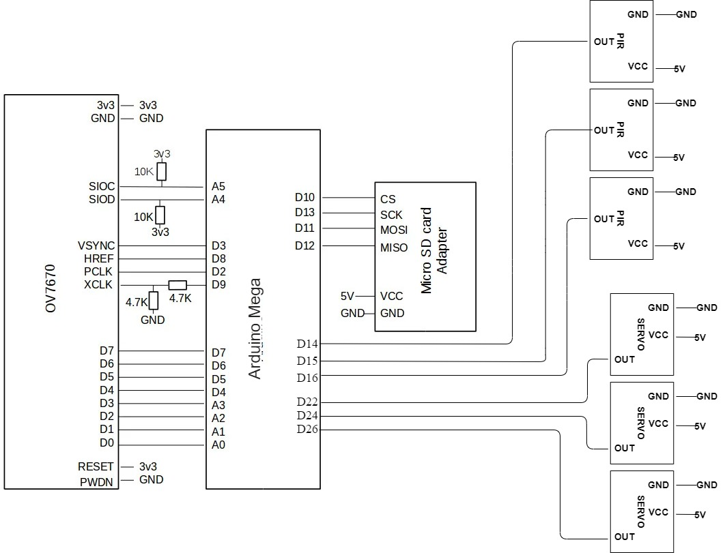

Slide 5
PROJENİN ÇALIŞTIRILMASI
*** = Arduino ya kodu yüklemek için. Arduino başka kod yüklenmeyecekse tekrar yapmaya gerek yoktur.
%% = 2. Kod İçin.
Kabloyu bilgisayara tak, Arduino IDE programını aç. ( *** )
Arduino Kodlarının olduğu dosyayı aç. ( *** )
Arduino Programında portu kontrol et aktif değilse aktifleştir. ( *** )
Arduino Kodunu derle hata varsa hata kontrol edip düzelt. ( *** )
Arduino kodunu yükle. ( *** )
Java IDE (Eclipse vb.) aç. ( %% )

Slide 6
SimpleRead class'ını çalıştır. (%%)
Hata alınırsa kabloyu çıkarıp tekrar takınız(Port Çakışması) (%%)
PIR Sensörü devreye girdikçe Kamera Servo motor aracılığıyla hareket yönüne döner görüntüyü alır ve SD Kart a kaydeder. Baş konuma geri döner.
Java kodu aracılığıyla .bmp formatında bilgisayara kaydedilir.(%%)
Kaydedilen her resim belirlenen mail adreslerine toplu olarak yollanır.(%%)
Java Kodu kapatılana kadar çalışma sürer.(%%)

Slide 7
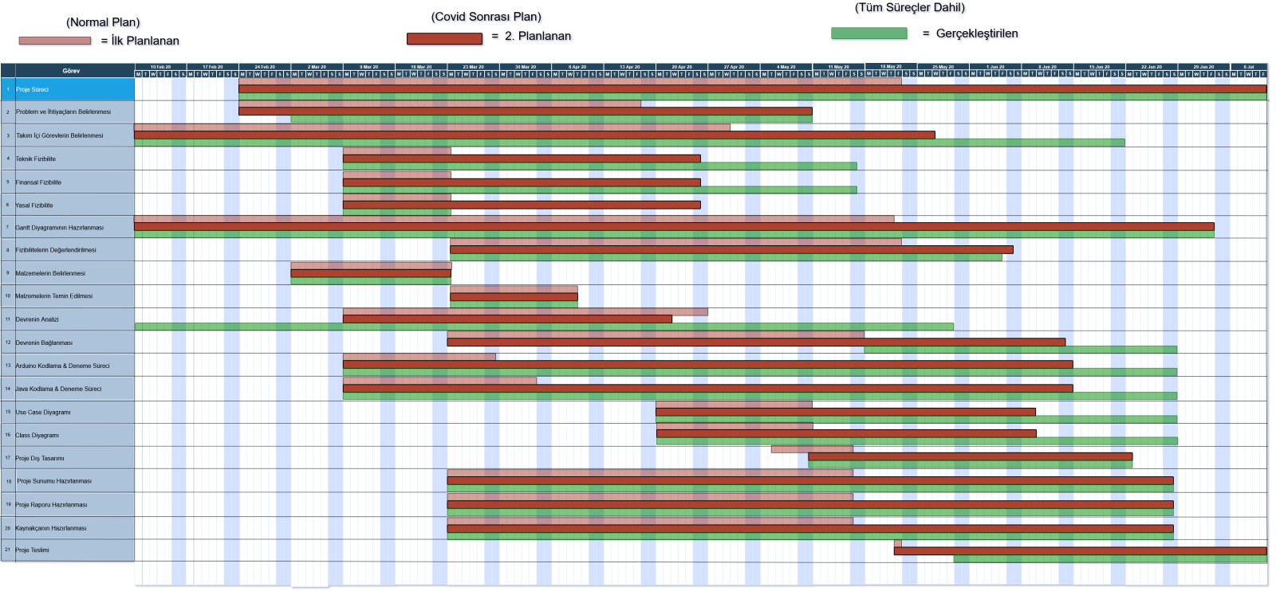

Slide 8
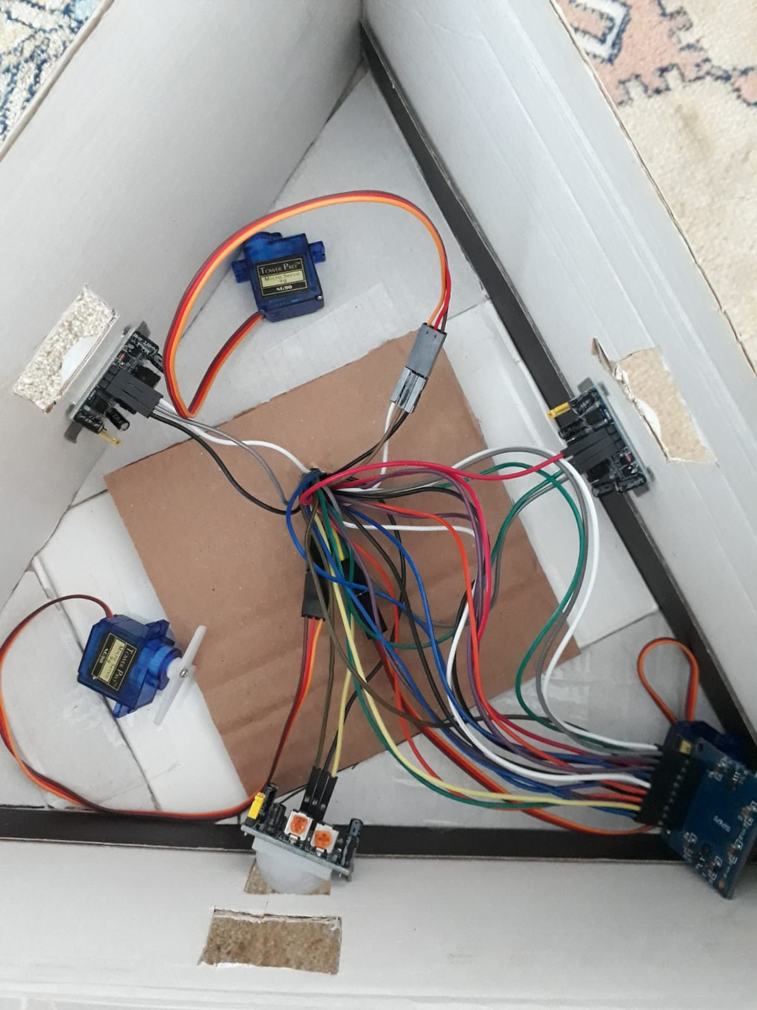
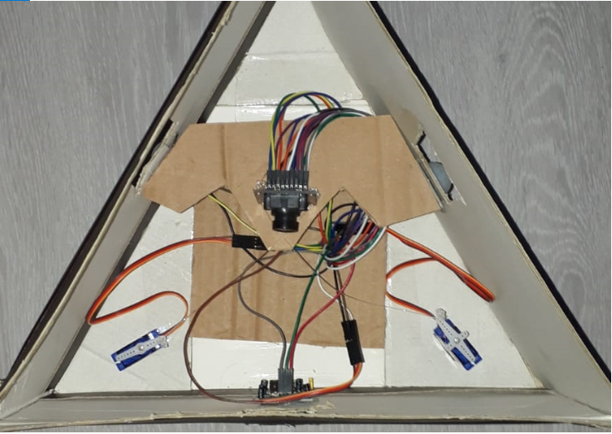
TASARIM SONRASI-1

Slide 9
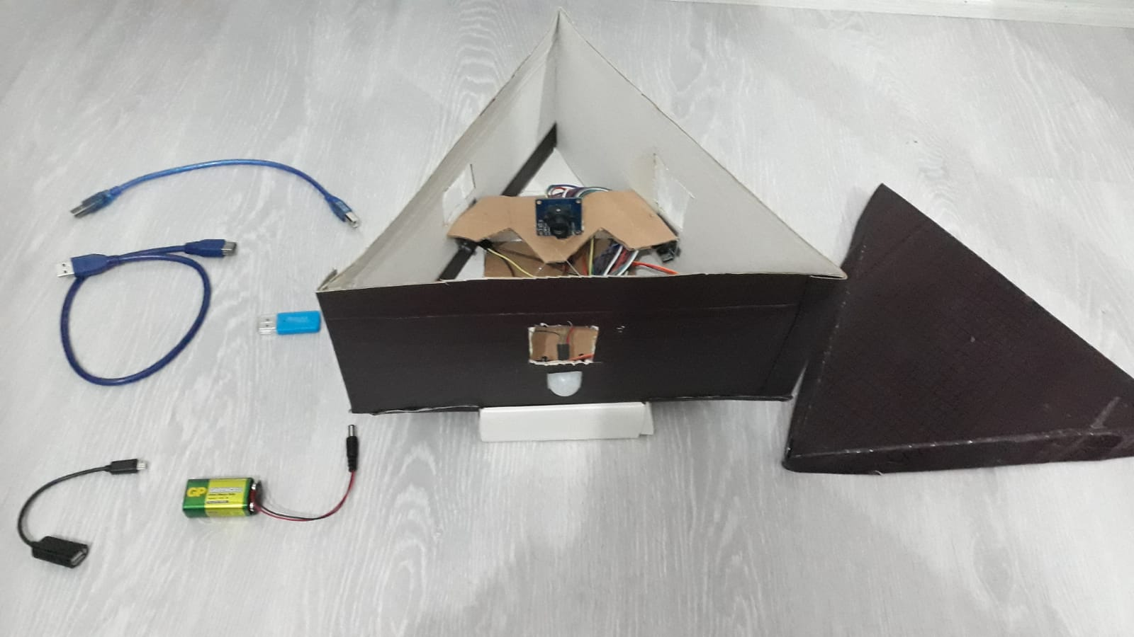
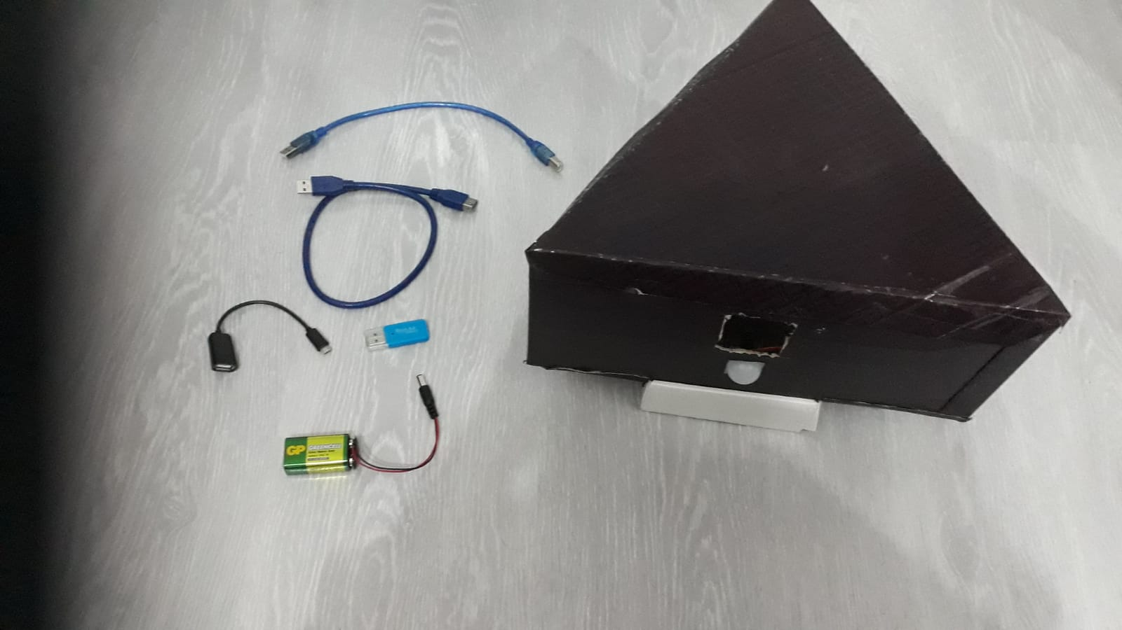
TASARIM SONRASI-2

Slide 10
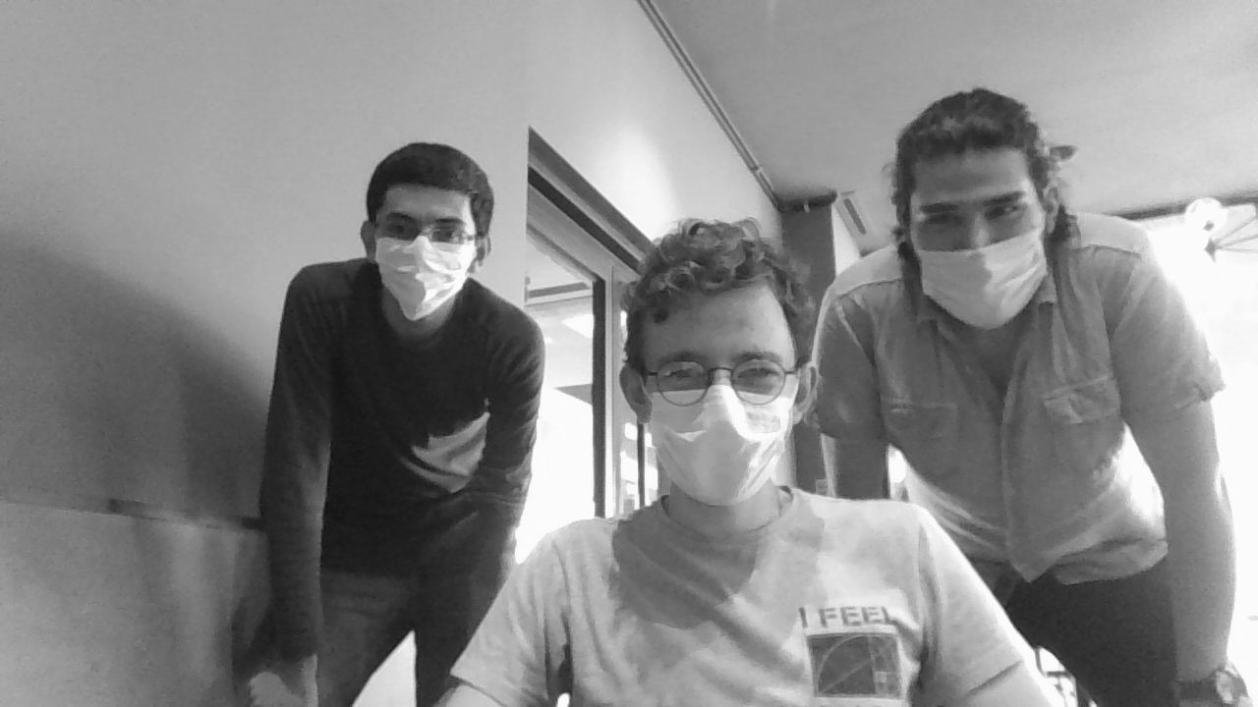
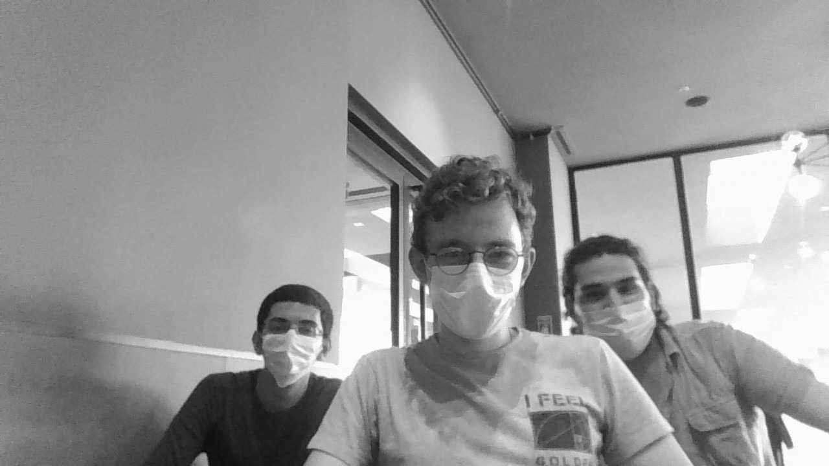
ÇIKTILAR
Geliştirilmiş kod yapısının sonuçları

